Slide 1
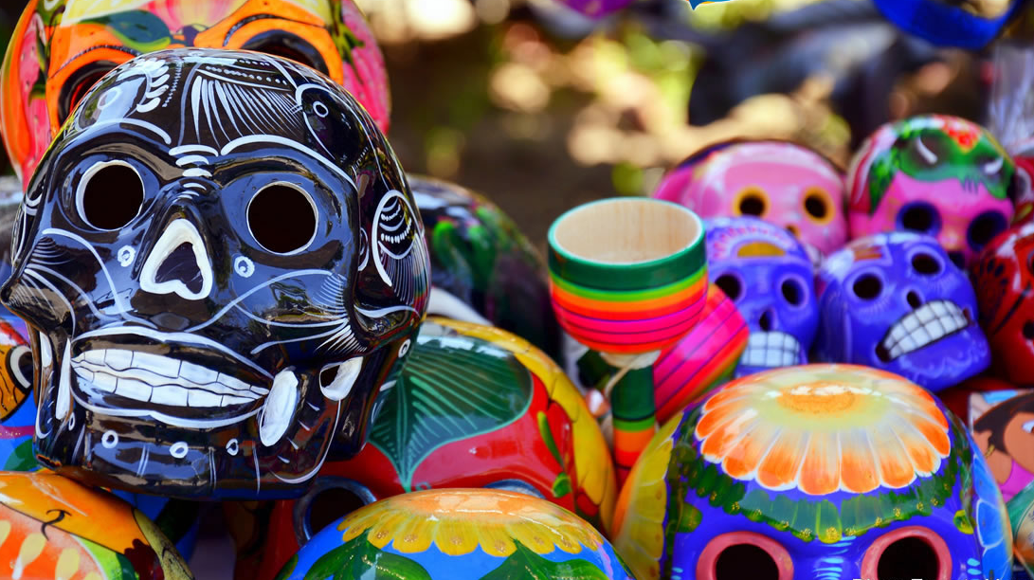
artesanía
Astrid Carrillo Escobar
Ana Leticia Cruz López
Oscar Salgado Aguilar

Slide 2
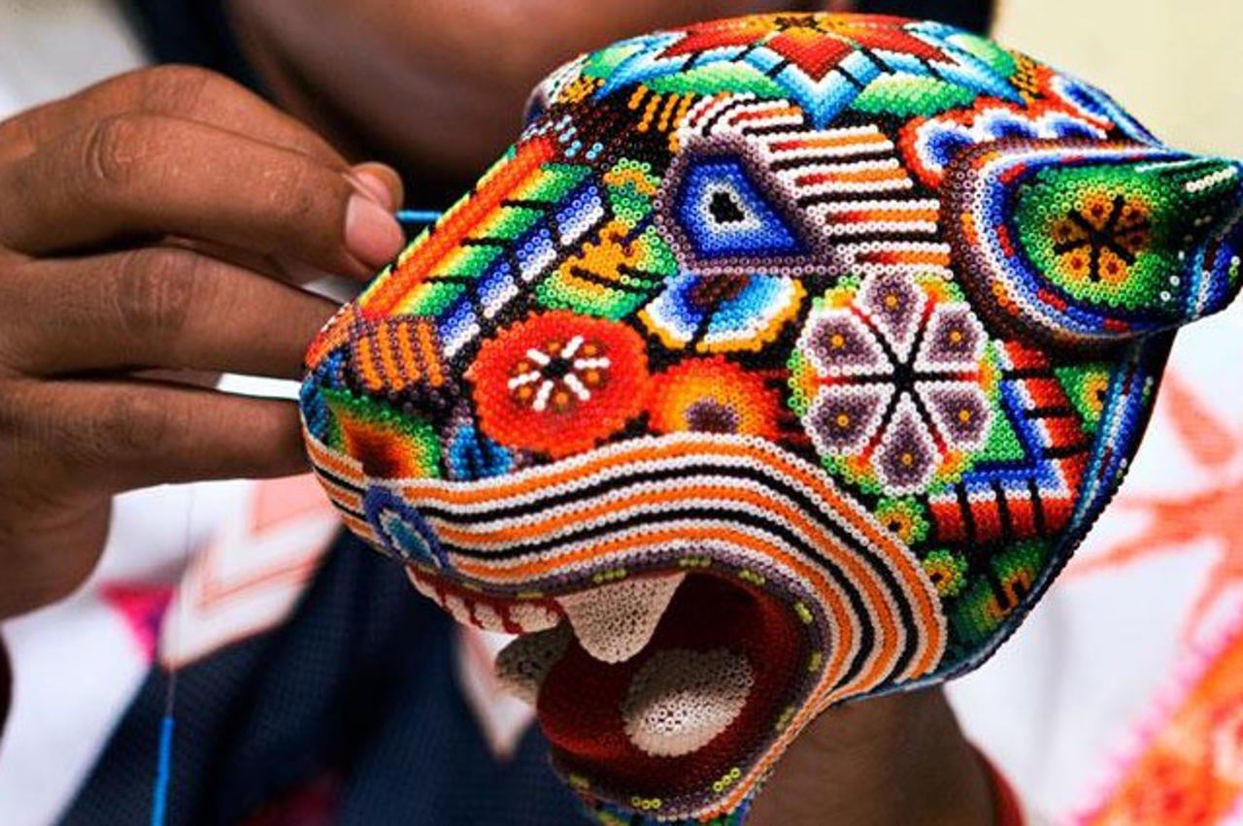
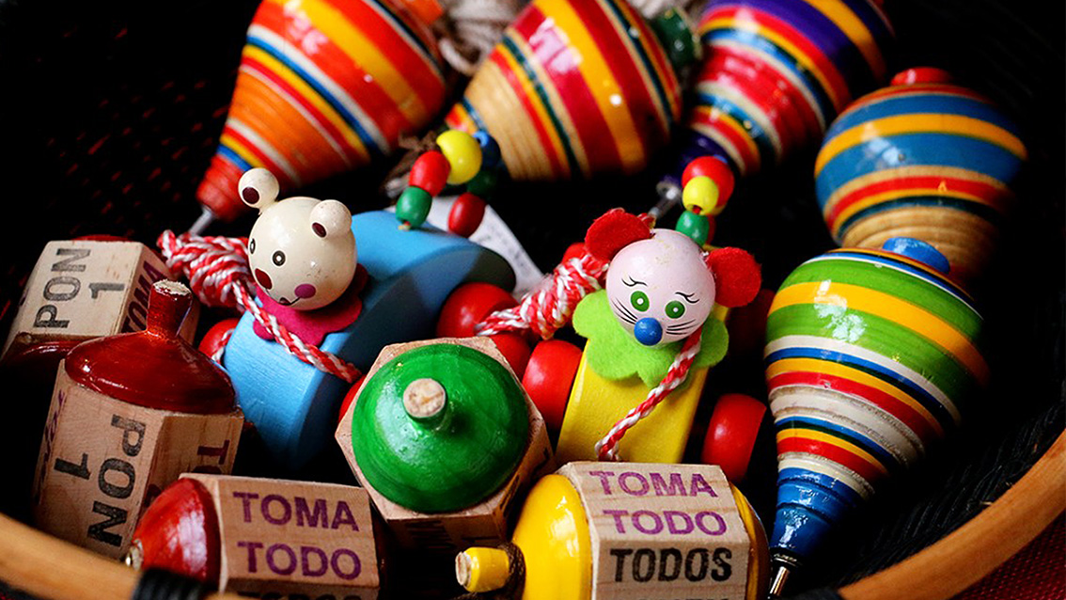
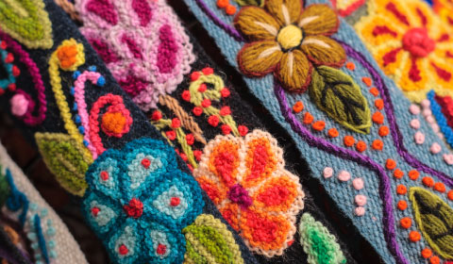
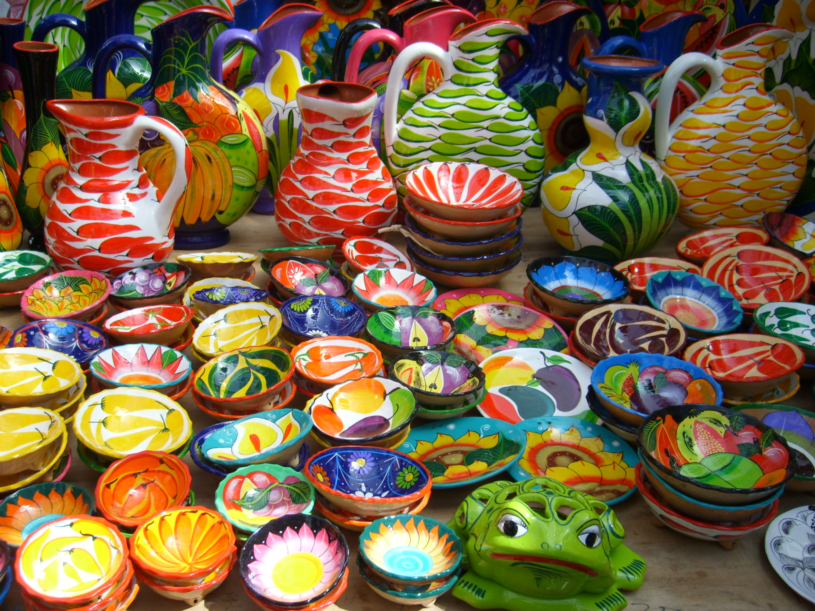
¿Que es una artesanía?
Alfarería y cerámica
Textiles
Madera
Cerería
Metalistería
Orfebrería
Joyería
Fibras vegetales
Talabartería y peletería
Lapidaria y cantería
Hueso y cuerno
Vidrio
Plumaria
Según la UNESCO, la artesanía es una expresión artística cuyos cimientos descansan en las tradiciones de una comunidad. Su base es la transmisión del conocimiento a través de generaciones, muchas veces en forma oral, por lo que lo conecta por una parte, con el patrimonio inmaterial.

Slide 3
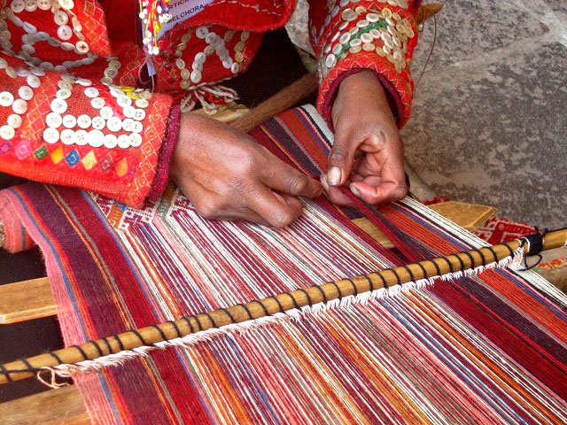
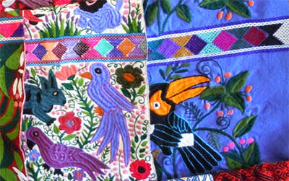
Artesanía textil
En la artesanía textil se utilizan materiales como la Manta de algodón o lana, que se tejen para elaborar prendas de verter, las cuales son decoradas mediante bordados, costura, encajes o dibujos teñidos.
Notes:
Considere la posibilidad de hablar acerca de:
Argentina
Cuba
México
Marruecos

Slide 4
Amalia Martínez Delgado
Originaria de San Felipe Santiago, Municipio de Villa de Allende, (Mazahua).
Practica bordado antiguo con los colores tradicionales de la artesanía.
Realiza bordados en Rebozos, quexquemetl, colchas, caminos de meza, porta laptops, porta celulares, morrales, etc.
(Todos adornados con motivos referentes a la iconografía tradicional propia de su comunidad).

Slide 5
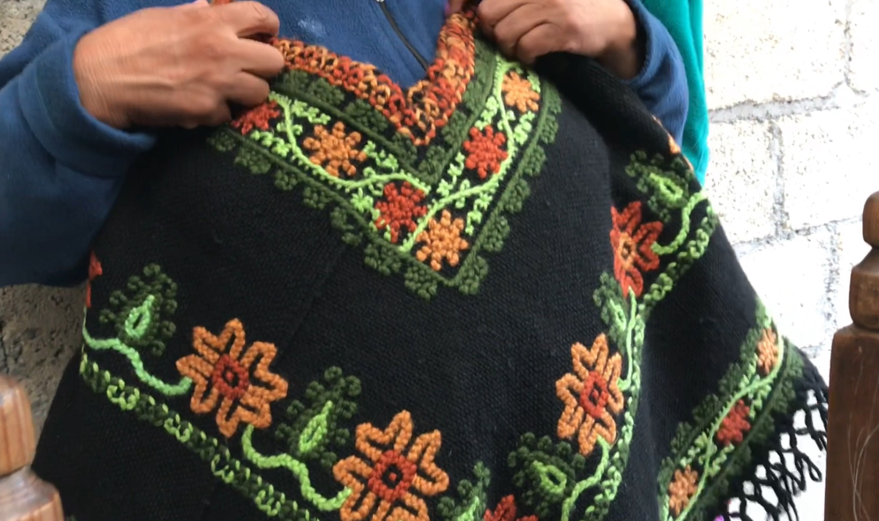
Elaboracion del quexquemetl
El quexquemetl es el producto mas vendido.
Utiliza tela de sabanilla, estambrón y lana natural para elaborar la prenda.
Primero tiñe la lana, con tintes naturales que obtiene de la flor de la nuez, flores de árnica, jarilla y cempasuchil.
Primero hace la careada de toda la pieza.
Borda el contorno de los dibujos y los rellena, contando cada uno de los cabos para que quede simétrico.

Slide 6
dificultades
Detectamos varias dificultades que tiene la artesana como:
Mala organización en el almacenamiento de materia prima.
Falta de espacio para trabajar.
Producto sin presentación.
Falta de imagen, marca, promoción y publicidad.
Exhibidor para sus productos.

Slide 7
Problemática
Al analizar los problemas de la artesana, detectamos que sus productos no cuentan con un exhibidor o algo que los contenga, además de que le falta promoción o publicidad de su cultura.
Por lo tanto se va a diseñar un objeto que pueda contener y exhibir sus bordados.
El objeto deberá promover sus prendas de una forma llamativa y ordenada, para que pueda venderlos con una mejor presentación.

Slide 8
Requerimientos
Deberá ser ligero, para facilitar su trasporte.
Tiene que ser desarmable para que sea fácil de guardar.
Puede ser simple, para que sea fácil de usar.
Deberá ser de materiales resistentes que puedan proteger el producto y no dañarlo.
Tomar en cuenta la identidad de la cultura mazahua.
Notes:
Considere la posibilidad de hablar acerca de:
Técnicas
Otros

Slide 9
Alternativa final
Se diseño un exhibidor transportable en el que la artesana puede colocar sus prendas para venderlas.
El diseño esta ispirado en la estrella mazahua, que representa los cuatro puntos cardinales.
El exhibidor, se puede guardar y transportar fácilmente ya que es ligero y no ocupa mucho espacio.

Slide 10
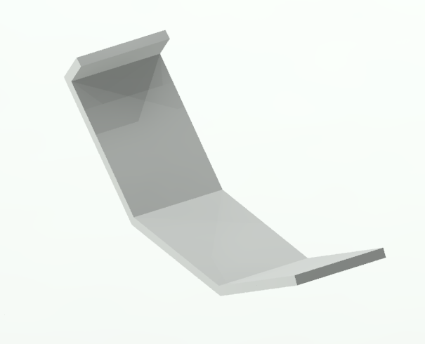
Lamina de polipropileno (coroplast).
Portafolio para guardar el exhibidor.
Soportes para detener el exhibidor, pegados con velcro.

